Slide 1
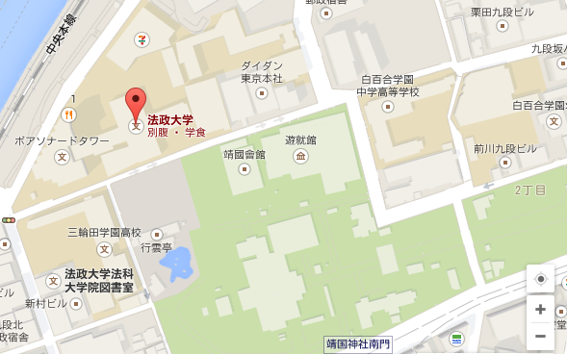

MARAUDER’S MAP
A班

Slide 2
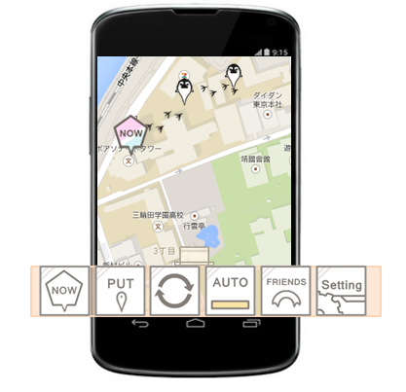


実装画面

Slide 3
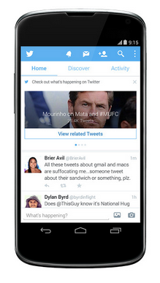
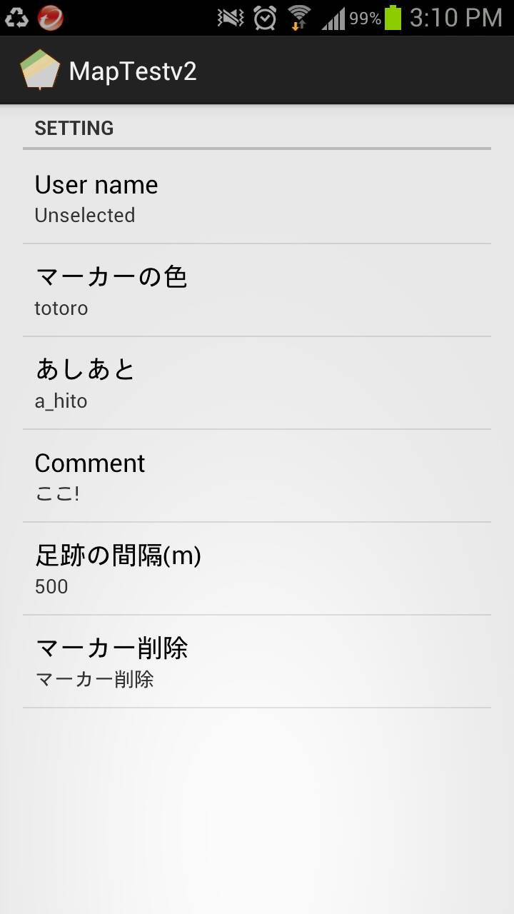
設定画面

Slide 4

マーカー
Hi!

Slide 5

あしあと

Slide 6




Slide 7

Let’s try!!

